Slide 1

«Включение родителей в образовательное пространство детского сада – новая стратегия сотрудничества педагогов и родителей »
МБДОУ г. Иркутска детский сад № 70
Подготовила воспитатель
Колупаева Елена Валерьевна

Slide 2
ФГОС ориентирует нас на то ,что родители –это непосредственные участники образовательного процесса (П3.2.5 5) вовлеченные в образовательный процесс посредством образовательных проектов совместно с семьей на основе выявления потребностей и поддержки образовательных инициатив семей.

Slide 3
Задача детского сада по ФГОС «повернуться» лицом к семье, оказать ей педагогическую помощь, привлечь семью на свою сторону в плане единых подходов в воспитании ребёнка

Slide 4
Цели работы ДОУ с семьёй
Создание условий для благоприятного климата взаимодействия с родителями
Создание условий для благоприятного климата взаимодействия с родителями
Вовлечение семьи в единое образовательное пространство

Slide 5
Задачи взаимодействия ДОУ с родителями
- Работать в тесном контакте с семьями воспитанников.
- Воспитание уважения к детству.
-Взаимодействие с родителями для изучения их семейной микросреды.
- Повышение и содействие общей культуры семьи и психолого-педагогической компетентности родителей.
- Оказание практической и теоретической помощи родителям воспитанников через трансляцию основ теоретических знаний и формирование умений и навыков практической работы с детьми.
- Использование с родителями различных форм сотрудничества и совместного творчества, исходя из индивидуально-дифференцированного подхода к семьям.

Slide 6
Формы взаимодействия родителей
и детского сада
Традиционные
Нетрадиционные

Slide 7
Традиционные формы работы
Педагогическое просвещение родителей: индивидуальные беседы, консультации .
общие и групповые собрания
наглядная пропаганда: родительские уголки, стенды, ширмы, фото-выставки.

Slide 8
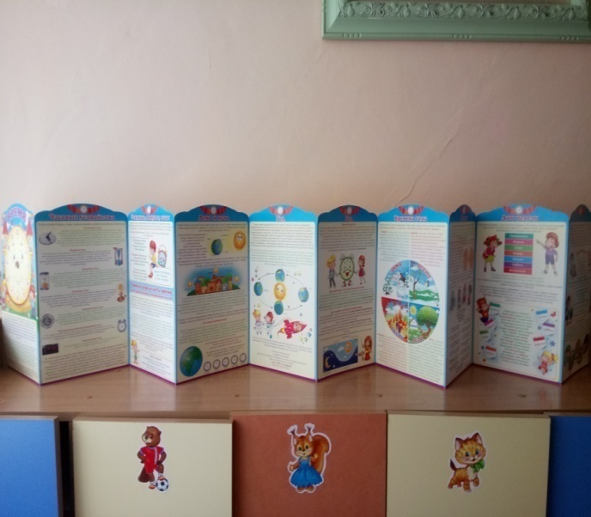
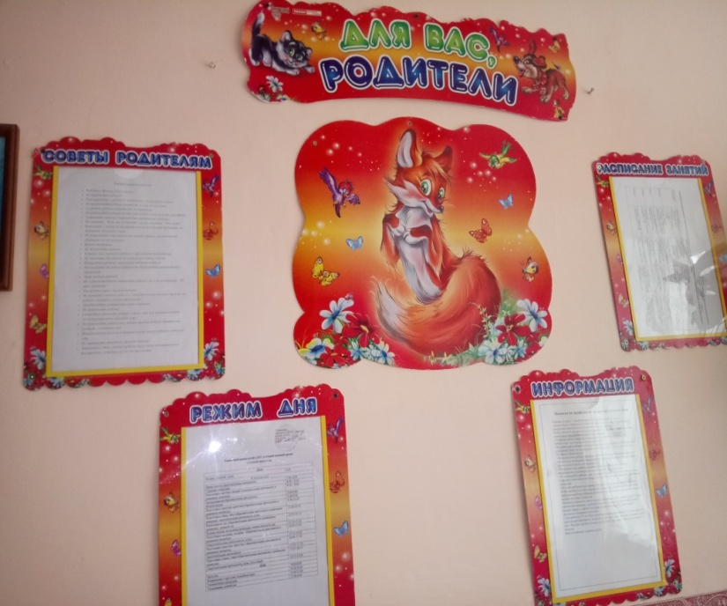
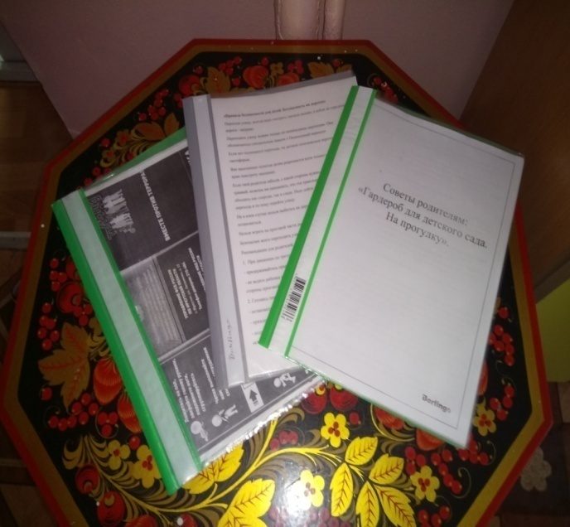

Slide 9
нетрадиционные формы работы
досуговые формы
наглядно -
информационные формы
познавательные формы
информационно – аналитические формы

Slide 10
нетрадиционные формы работы
наглядно
информационные формы:
компьютерная презентация
сайты детского сада и группы
дни открытых дверей
совместные выставки рисунков и фотографий
стенды
выпуск газеты
буклетов

Slide 11
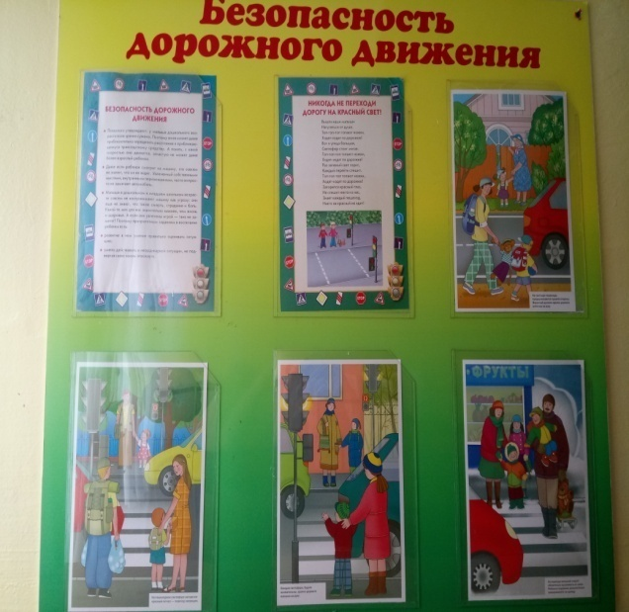
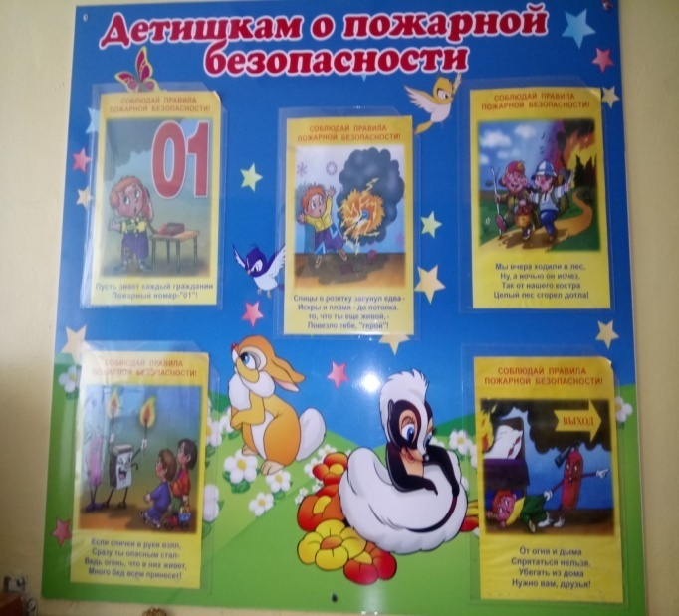
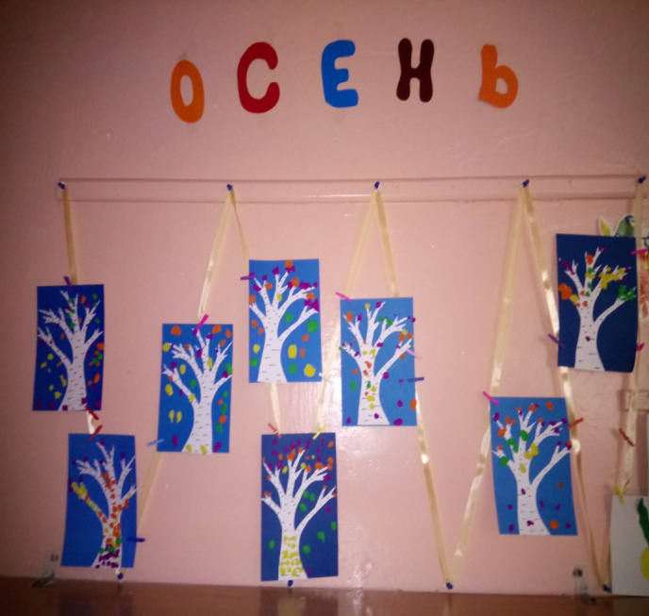

Slide 12
нетрадиционные формы работы
развлечения
праздники
досуговые формы
выставки

Slide 13
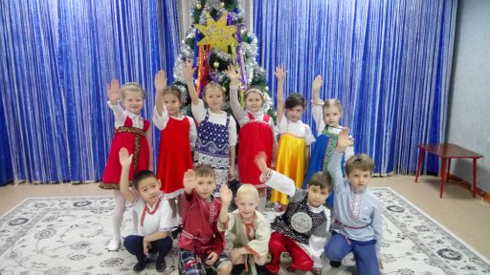
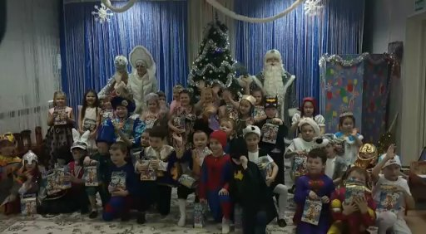

Slide 14
познавательные формы
проведение мастер-класс
родительские гостиные
проведение тренинга и деловой игры
КВН
педагогическое поле чудес
театральная пятница
почта доверия
круглый стол

Slide 15
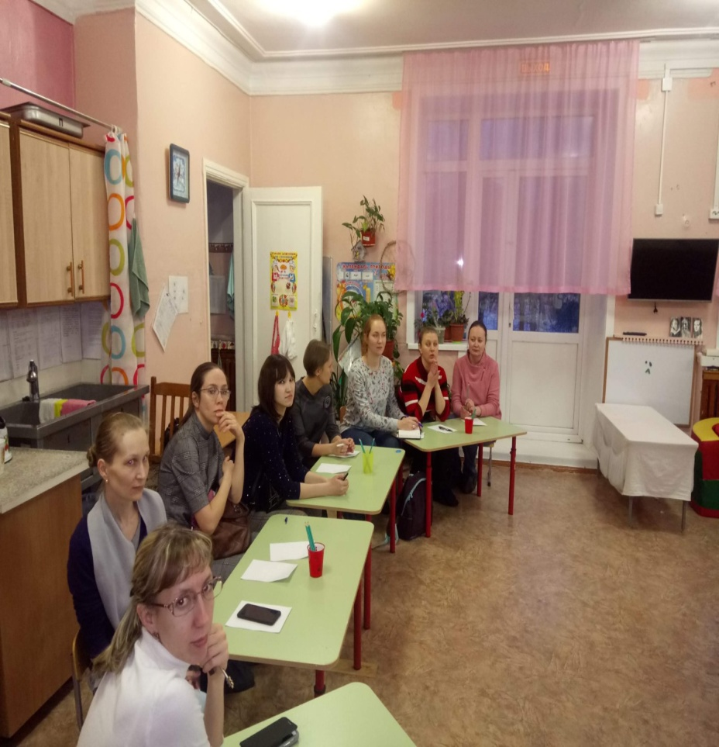
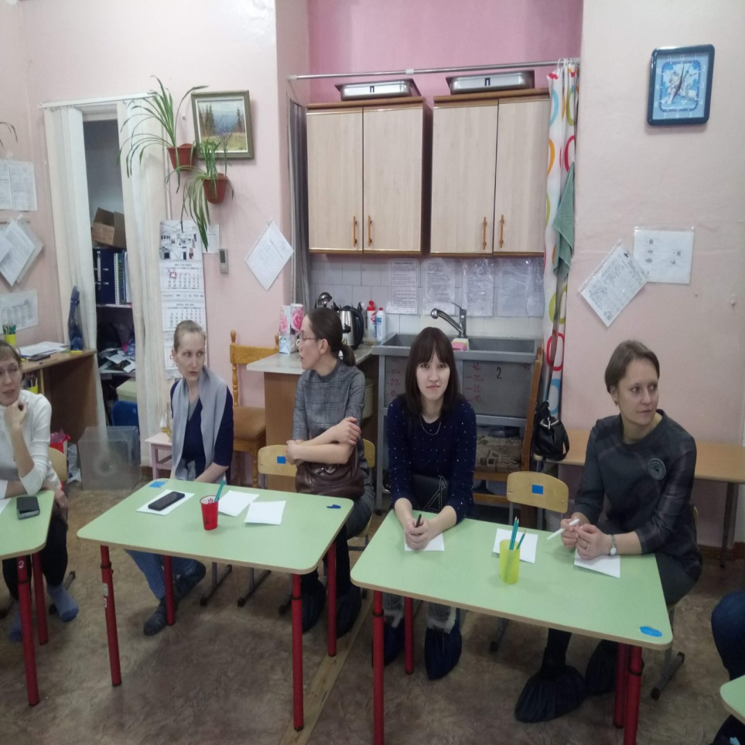

Slide 16
опрос
тесты
информационно – аналитические формы
анкетирование

Slide 17
Взаимодействие с родителями
педагогическое просвещение родителей
включение родителей в деятельность ДОУ

Slide 18
лекции
консультации
web-страница
семинары
Педагогическое просвещение родителей
наглядная агитация
семинары-практикумы
родительские собрания
открытые занятия
работа творческих групп по интересам

Slide 19
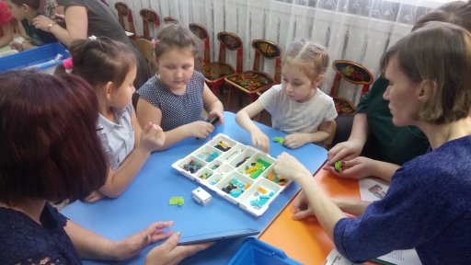
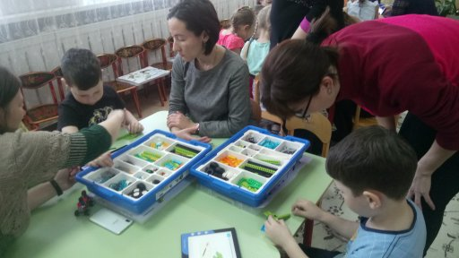

Slide 20
Включение родителей в деятельность ДОУ
конкурсы
кружки
соревнования
викторины
совместные мероприятия
выпуск газеты

Slide 21
Заключение
Воспитательные функции семьи и ДОУ различны, но для всестороннего развития личности ребёнка необходимо их взаимодействие.
Важным условием преемственности является установление доверительного делового контакта между семьей и детским садом
Использование разнообразных форм работы помогает родителям из «зрителей» и «наблюдателей» становятся активными участниками образовательного и воспитательного процесса их детей

